Slide 1
爐管新人學習進度報告
2025.05.26~ 2025.06.06
梁碩智

Slide 2
兩週PM內容
日期 | 機台 | 工作內容
5/26 | 跟值
5/27 | 跟值
5/28 | 跟值
5/29 | 跟值
5/30 | 端午節
6/2 | 跟值 | 休假
6/3 | 跟值
6/4 | 跟值
6/5 | 跟值
6/6 | 跟值

Slide 3
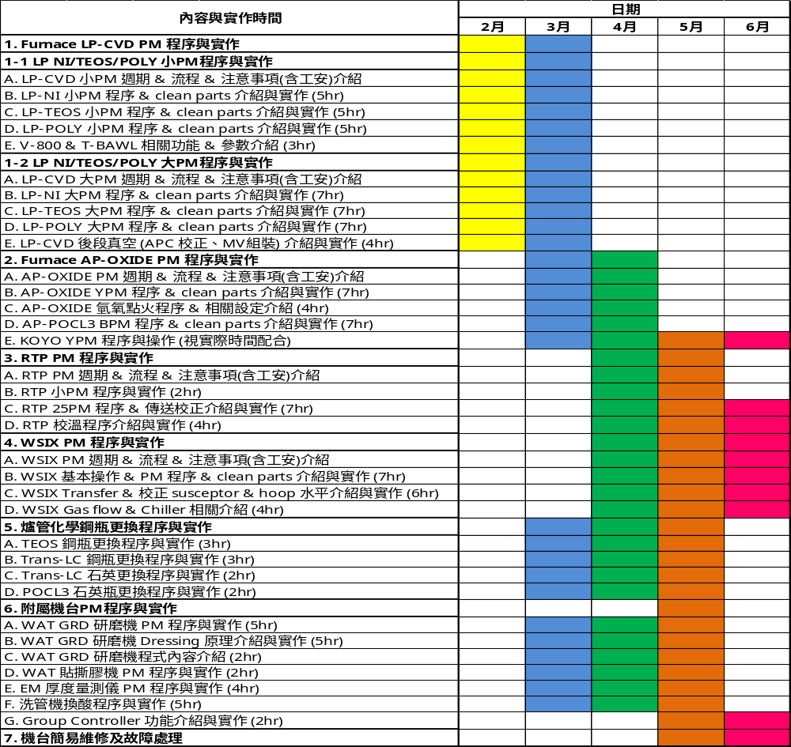
學習進度

Slide 4
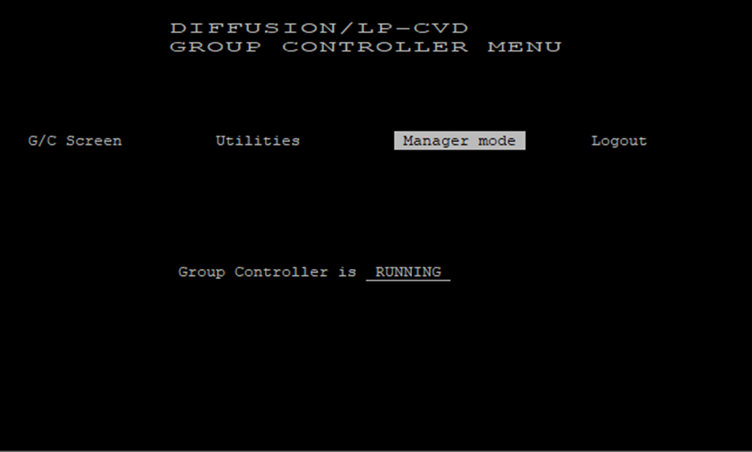
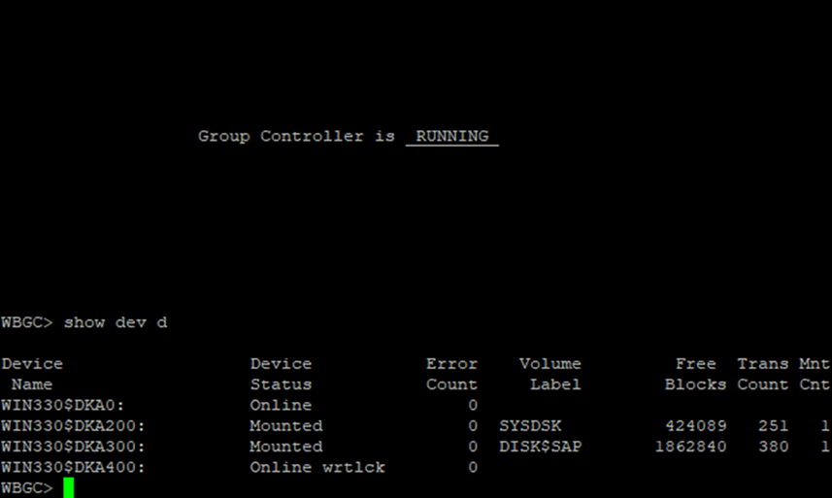
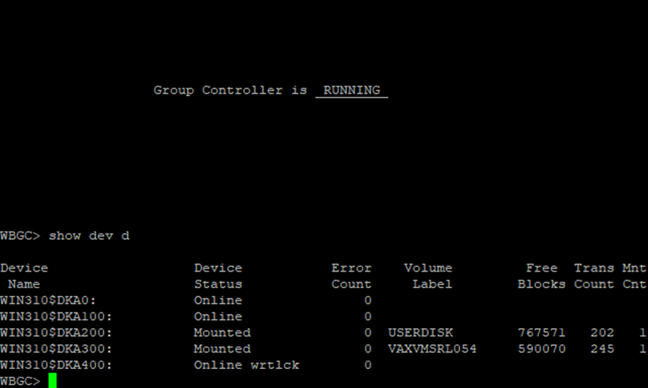
Group Control 相關
G/C 常用功能 :
1. 查看記憶體容量 : 開啟G/C首頁 帳密WBGC→選MANAGER MODE→輸入指
令 show dev d
{WIN310 DKA200 / WIN330 DKA300 記憶體FREE容量小於300K,需做systemreboot 2次,直到DKA200/300 free blocks約100萬/200萬}

Slide 5
Group Control 相關
G/C 常用功能 :
2. G/C 重開→當進入G/C manager，輸入指令MEMBER，若顯示EQM/MMM/MOM IS ABNORMAL/DEAD，須重啟G/C，輸入指令SYSTEMREBOOT重啟 :
(1)進入機台頁面按F14(Auxiliary)，選2(Change host line)，按F10確認，將整頁面機台連host
(2)進入機台頁面按F14(Auxiliary)，選1(Communitation test)，按F9(All tube)，再按F10確認，將整頁面機台連線

Slide 6
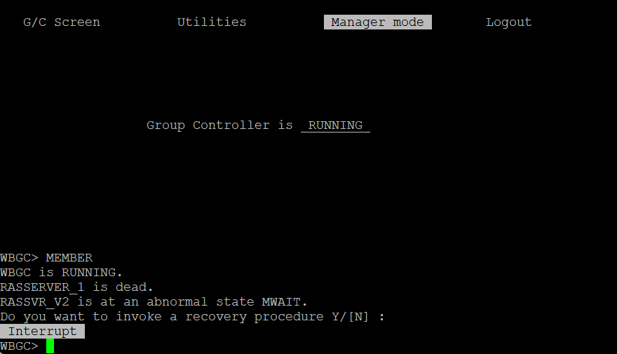
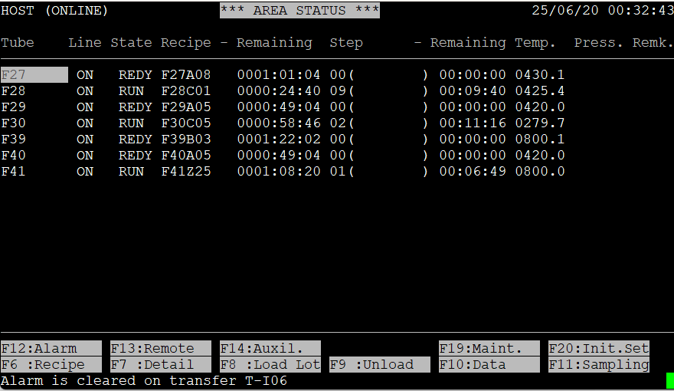
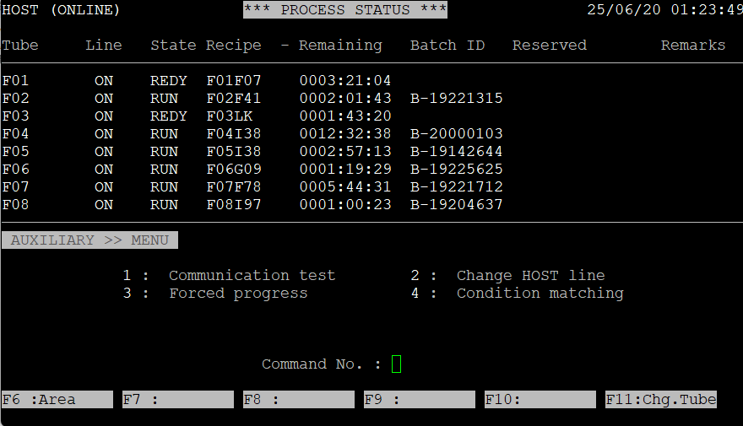
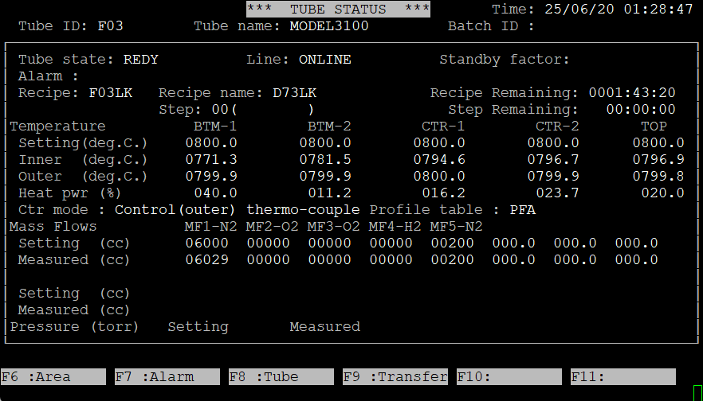
Group Control 相關

Slide 7
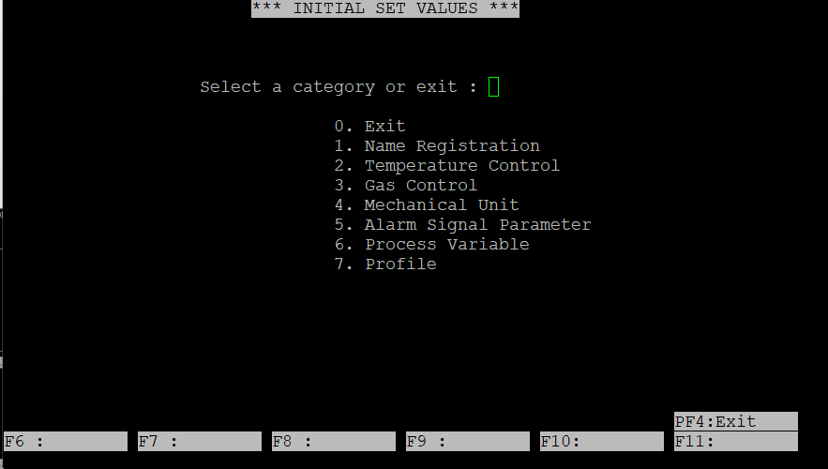
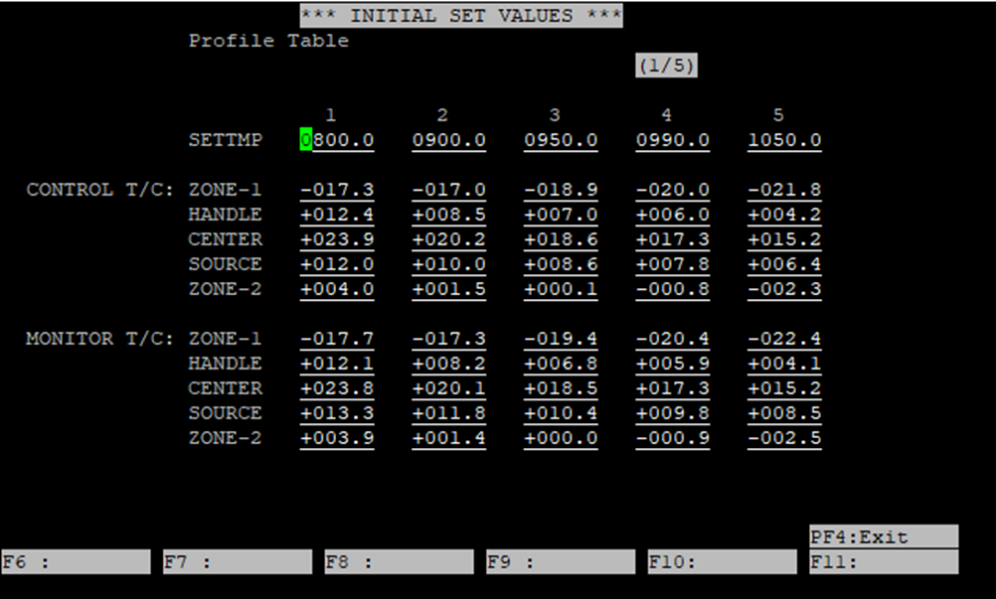
Group Control 相關
G/C 常用功能 :
3. 找profile資料 : F20(initial setting)→帳號EQ 密碼S220→3(Edit)→F10→
→7(PROFILE)

Slide 8
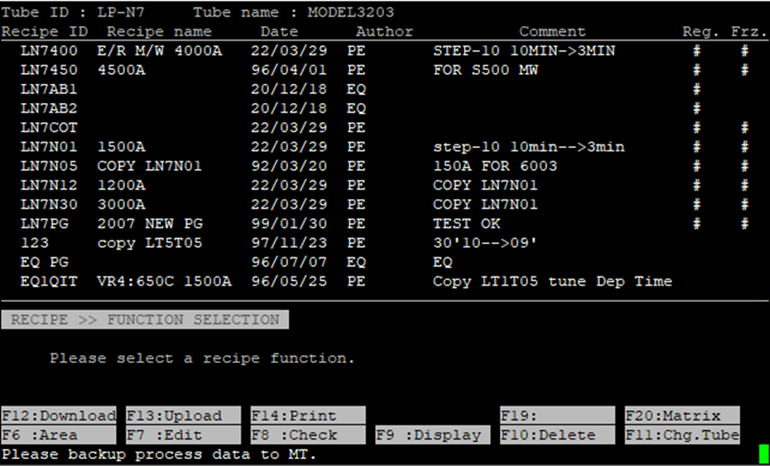
Group Control 相關
G/C 常用功能 :
4. 傳程式到機台 : F6(recipe)→帳號EQ 密碼S220 →選Tube→F12(Download)
→選程式傳到機台面板

Slide 9
Group Control 相關
G/C 常用功能 :
5. 連線異常 : (5.1)G/C Line反白 Remk有* (5.2) G/C Line反白 Remk沒有*
(5.1 )F14(Auxiliary)→3(forced progress)
{若fail則分兩種 : 若瞬間fail,到機台面板前按set clock→esc→temp,再重新force progress ; 若隔幾秒後才fail,到機台前關閉再開啟online燈, 若恆亮代表正常, 閃爍則重開3200/3100面板power, 並檢查重開後的溫度流量}
(5.2)reset SG-2610B-B PCB，T-bawl 重進run貨介面，online/remote燈重開，reset T-bawl or restart T-bawl(要測傳送)

Slide 10
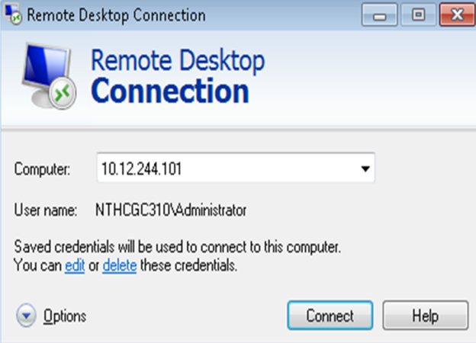
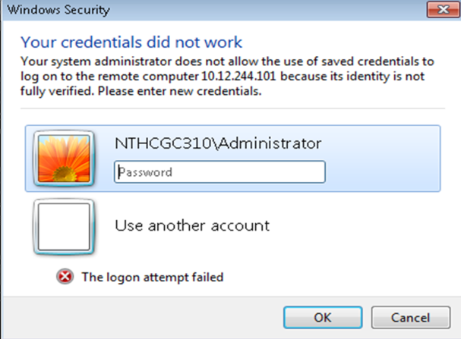
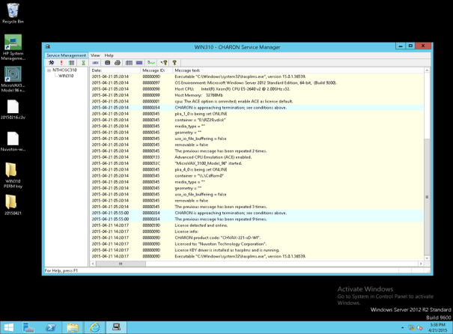
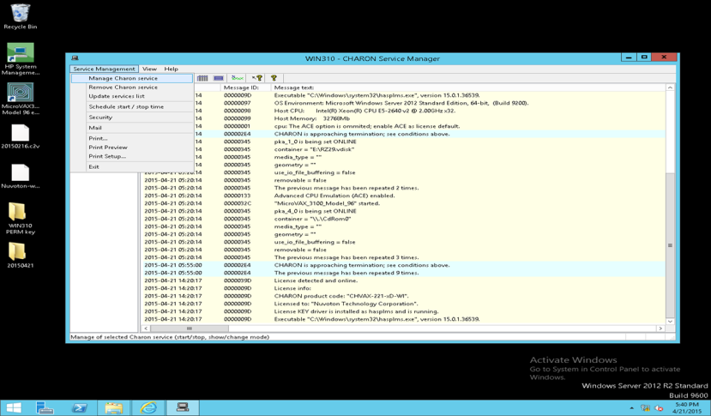
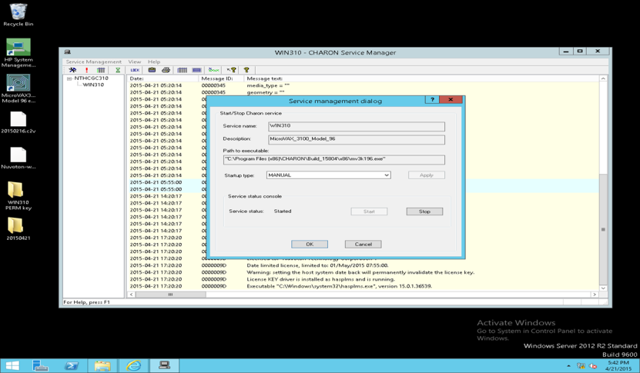
Group Control 相關
無法登入G/C，如何重開 :
遠端連線G/C主機 : IP{10.12.244.101/102/103→WIN310、320、330}、
密碼NTHC@wbgc →螢幕右下角選CHARON service manager →選manage CHARON service→點擊 stop → start

Slide 11
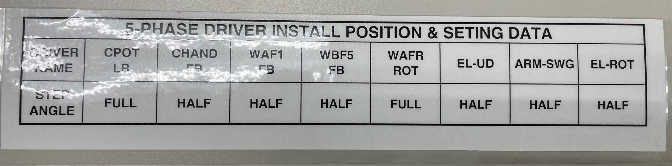
Driver 位置圖
需要注意switch是HALF還是FULL
PS:AP沒有EL-ROT

